Slide 1

Всероссийский конкурс
«Учитель года России – 2014»
Технология коучинга
как эффективная составляющая
процесса обучения
немецкому языку
Владимирова Е.М.,
Чувашская Республика

Slide 2
Что позволит преуспеть
современному школьнику в 2020 году ?
Умение фильтровать лишнюю информацию
Умение работать удаленно
Постоянное самообучение
Межкультурная компетентность
Инновационное
Адаптивное
Проектное
Вычислительное мышление
Социальный и
эмоциональный интеллект
Знания, не ограничивающиеся своей узкой специализацией
По данным Института Будущего - www.computerra.ru/cio/5662

Slide 3
Глобально-значимая роль школы и педагога
для развития личности
в условиях реализации ФГОС II поколения
ВЛАДЕЕТ:
современными технологиями в обучении и развитии
использует интерактивный подход
ПООЩРЯЕТ:
самостоятельность
целеустремленность
веру в свои силы
Учитель 21 века
Раскрывает потенциал и таланты ребенка
Помогает найти себя, свое призвание
ПОКАЗЫВАЕТ:
заинтересованность
уважение и доверие
гибкость и мобильность
открытость
УМЕЕТ:
вдохновлять и мотивировать
наделять ответственностью
создавать поддерживающую среду
слушать и слышать
воспринимать ученика как личность
радоваться успехам каждого ребенка
ИМЕЕТ:
желание к самосовершенствованию
коучинг как инструмент планирования успешного будущего

Slide 4
В чем заключаются противоречия
при обучении немецкому языку?
устаревшее содержание учебного материала в учебных пособиях и современные требования к изучению немецкого языка;
высокий темп изучения учебной программы и низкий уровень сформированности учебных действий у учащихся;
реализация коммуникативного принципа обучения немецкому языку и низкий уровень развития речи на родном языке.

Slide 5
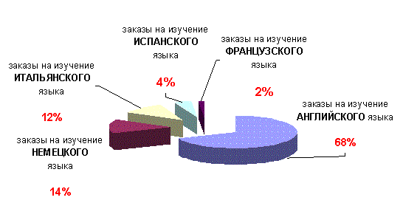

В чем заключается проблема?
По статистике проекта «LOGOSexpress PROFY» (2013 год)
Повышение мотивации и вовлеченности всех учащихся
в процесс изучения немецкого языка

Slide 6
Как работать с мотивацией?
Фокус не на проблему, а на решение
Обучение не на ошибках, а на успехе
Педагог – это не задание и контроль, а вызов и поддержка
КОУЧИНГ

Slide 7
Цели и задачи педагогической деятельности
Цель -
повышение качества обучения немецкому языку на основе технологии коучинга
Обобщение и внедрение в практику передового педагогического опыта
Диссеминация собственного педагогического опыта по достижению более высоких показателей качества
Создание условий для удовлетворения образовательных потребностей ребенка
Создание единой системы урочной и внеурочной деятельности учащихся в модели дистанционного сопровождения учащихся при обучении немецкому языку на основе коуч-технологий

Slide 8

Ожидаемые результаты
повышение качества знаний учащихся по немецкому языку;
повышение интереса к изучению немецкого языка из числа школьников и их родителей;
рост числа участников и победителей олимпиад и конкурсов;
интерес к проекту со стороны коллег по цеху.

Slide 9
Как учитель сможет внедрить
новые стандарты
в систему современного образования?
Задача коуч-подхода –
помочь ребенку понять себя и мобилизовать свои внутренние силы и возможности для саморазвития
Индивидуализация образования при сохранении его массовости
Развитие многообразия при его рамочной стандартизации (программы, оценки, результаты)
Самостоятельность и ответственность каждого участника образовательного процесса

Slide 10
Технологичность коучинга
что ты хочешь?
Как узнаешь, что
достиг результата?
личностное
индивидуально
поддержка
сопровождение
Как ты сможешь
достичь цели?
Почему это
важно для тебя?

Slide 11
Инструменты учителя, внедряющего
технологию коучинга
Шаги успеха
Колесо развития
Линия времени
Успешный ученик
Шкала удовлетворенности продвижением к цели
Тоны голоса
Глубинное слушание
Открытые «умные» вопросы

Slide 12
Модель дистанционного сопровождения
учащихся
Техника разнотемпового обучения
Стратегия «Обучение сверстниками»
Использование интерактивных онлайн-сервисов
Имитация языковой среды
Дистанционное обучение
“Deutsch im Netz”

Slide 13
Этапы внедрения опыта
1 этап ВНЕДРЕНИЕ ТЕХНОЛОГИИ
Анализ существующих практик, инвентаризация имеющихся ресурсов, разработка программы мониторинга
2 этап ВОПЛОЩЕНИЕ В ЖИЗНЬ
Разработка материалов, апробация и адаптация механизмов и методик
3 этап ВДОХНОВЛЕНИЕ
Диссеминация опыта, тиражирование материалов

Slide 14
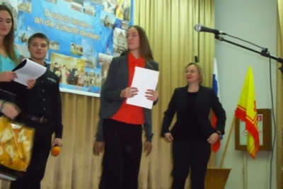
Результативность опыта
Повышение качества знаний учащихся по немецкому языку:
активное участие и победы учащихся на предметной олимпиаде, в творческих проектах и альтернативных олимпиадах по предмету :
ПОДРОБНЕЕ ЗДЕСЬ

Slide 15
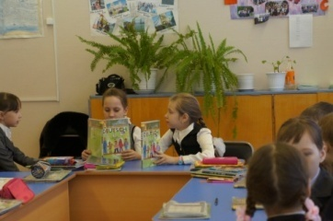
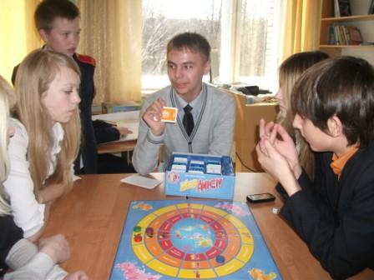
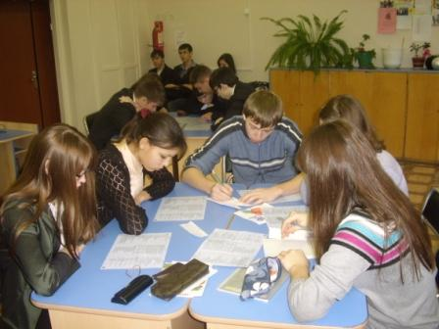
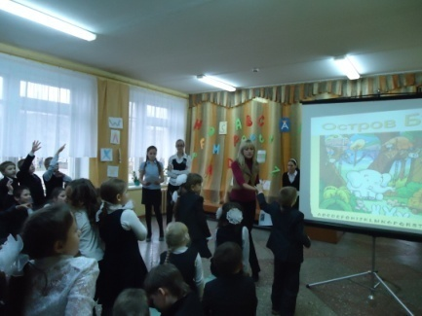
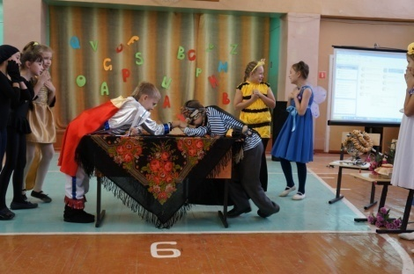
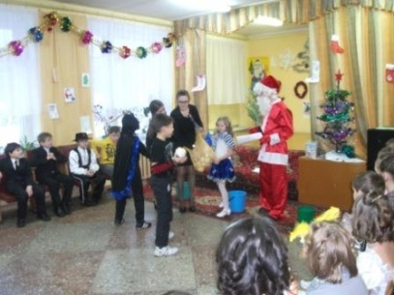
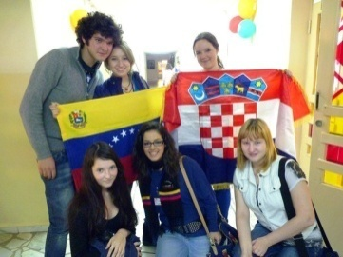
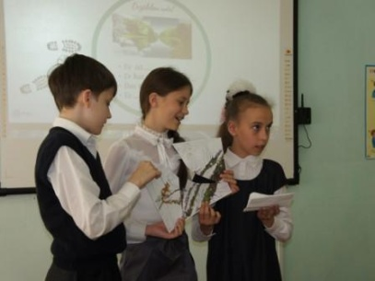
Результативность опыта
комфорт и атмосфера доверия между участниками образовательного процесса
удовлетворенность процессом обучения

Slide 16
Список использованной
литературы
1. Зырянова, Н.М. Коучинг в обучении подростков. //Вестник практической психологии образования. – 2004. – № 1. – С. 46–49.
2. Новые педагогические и информационные технологии в системе образования [Текст]: учеб. пособие для студентов педагогических вузов и системы повышения квалификации педагогических кадров /Е.С.Полат, М.Ю.Бухаркина, М,В.Моисеева, А.Е.Петров; под. ред. Е.С.Полат. – М.: Издательский центр «Академия», 2001. – 272 с.
3. Парслоу, Э. Рэй М. Коучинг в обучении: практические методы и техники. – СПб.: Питер, 2003. – 204 с.
4. Аткинсон М. Жизнь в потоке. Коучинг. – Пер. с англ.-М.: Альпина Паблишер, 2013. – 330с.
5. www.erickson.ru
6. www.coachingineducation.ru

